Slide 1
Imagens capturadas do ecrã

Slide 2
Ferramenta de recorte do Windows
Existe a partir do Windows Vista
Encontra-a na barra de lançamento rápido no canto inferior esquerdo do ecrã

Slide 3
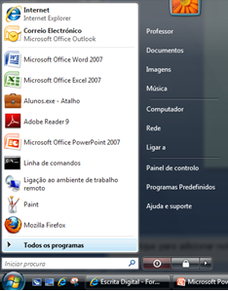
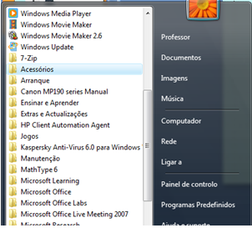
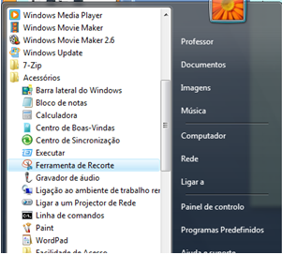
Ferramenta de recorte do Windows
Ou através do menu Iniciar

Slide 4
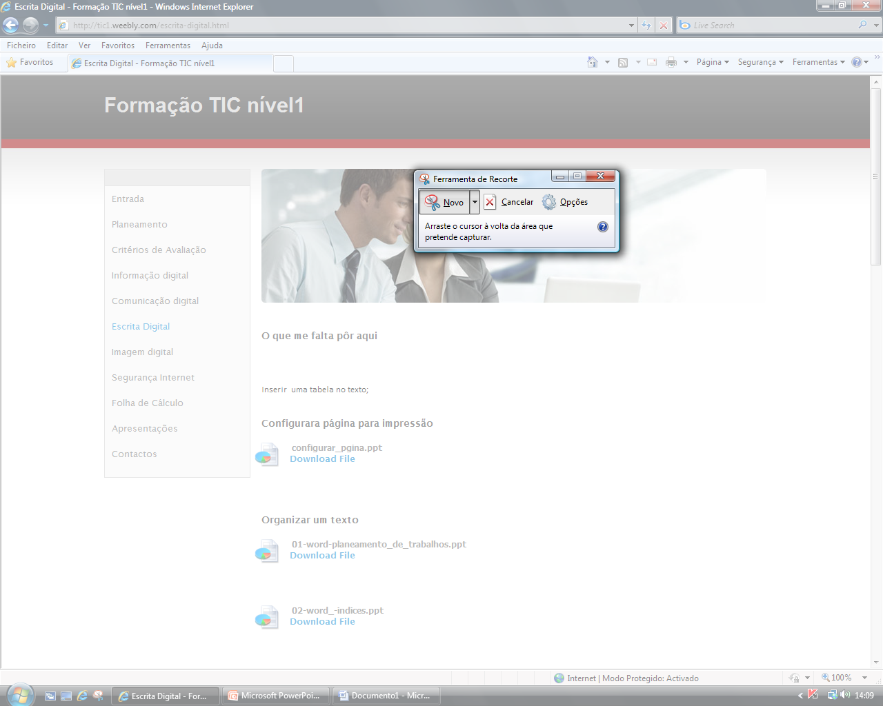
Aspecto da ferramenta

Slide 5
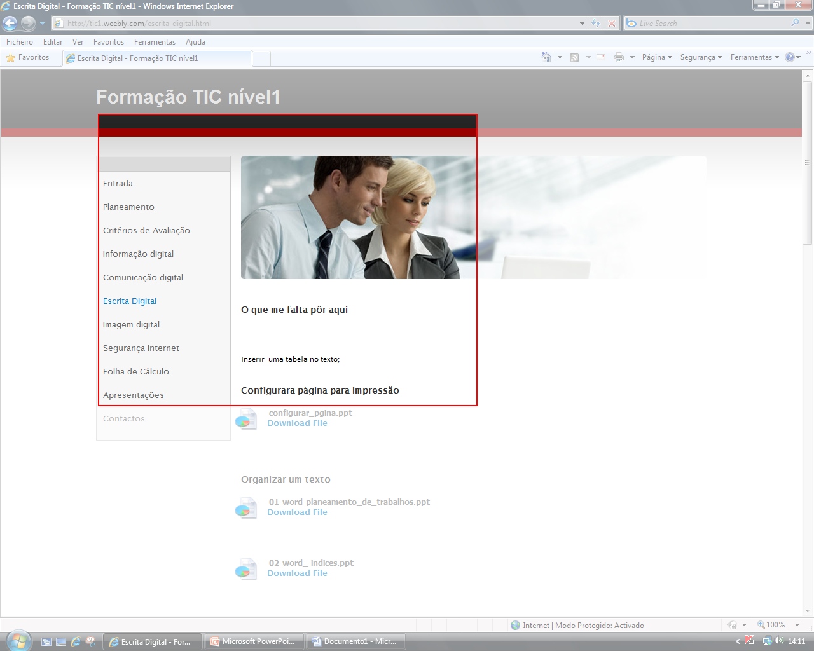
Clique e arraste o rato

Slide 6
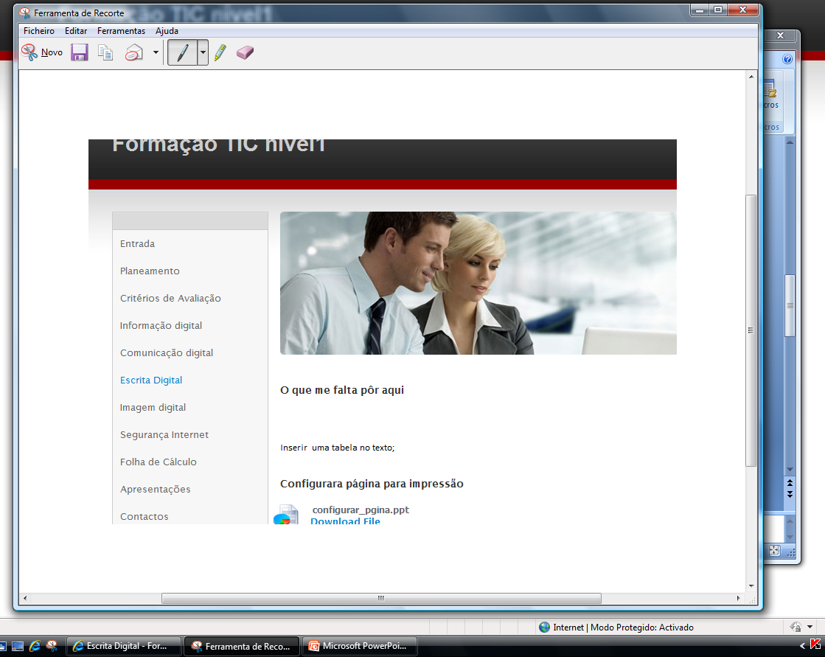
Aspecto depois da captura

Slide 7
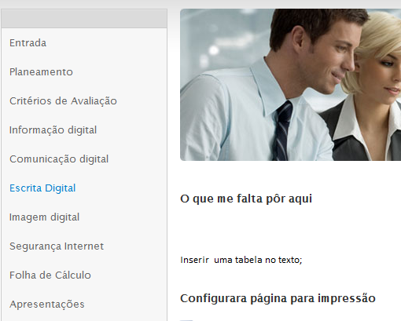
Resultado

